Slide 1
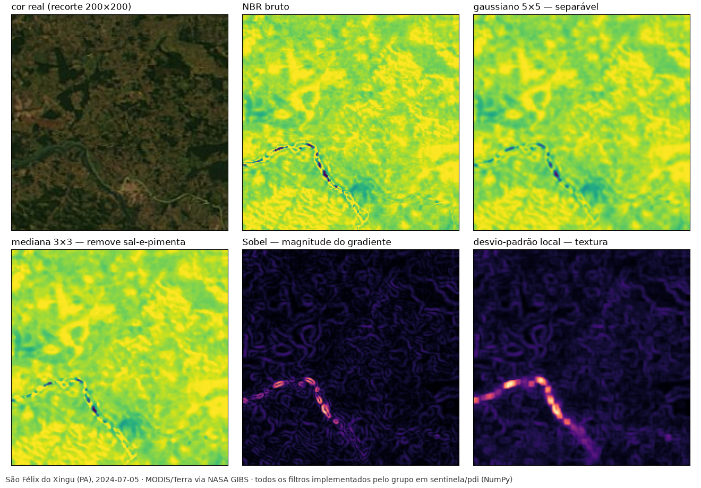
APS · Processamento de Imagens e Visão Computacional · 2026/2
Detecção de desmatamento em imagens de satélite
Fase Intermediária I — Qualificação do Projeto
André Massarente
Enzo Consani
RA G280BI1
RA R154149
Isabel Da Silva
Jonathan Aparecido X Martins
RA F35FDJ4
RA F35HCB4
Universidade Paulista — UNIP · Ciência da Computação · São Paulo, 2026
Notes:
ANDRÉ — 30 s
"Boa noite. Nosso tema é detecção de desmatamento em imagens de satélite."
"Eu sou o André, e comigo estão o Enzo, a Isabel e o Jonathan."
"Hoje é a qualificação do projeto. Então a gente apresenta o capítulo 1 — qual é o
problema e o que queremos fazer — e a parte de filtragem dos capítulos 2 e 3."
"A demonstração do programa e os resultados ficam para a próxima entrega."

Slide 2
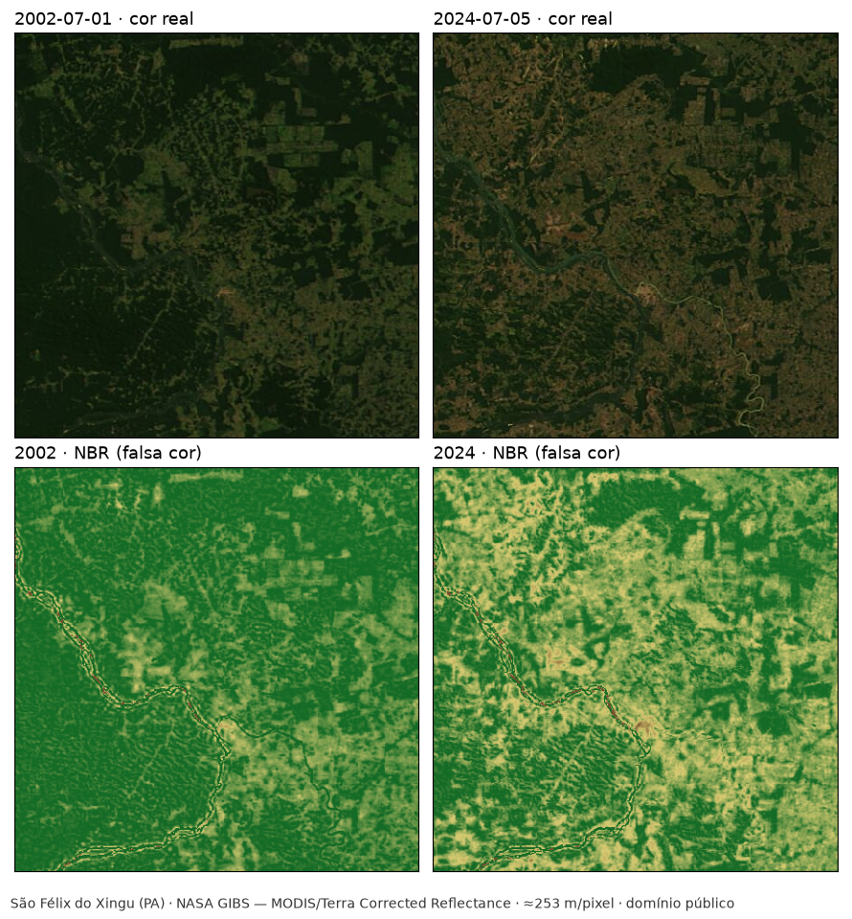
O problema: comparar duas datas
Dadas duas imagens de satélite da mesma área, em datas diferentes: encontrar as regiões que perderam vegetação e medir quanto isso dá em área.
Por que duas datas, e não uma
Uma imagem mostra o que existe hoje. Ela não diz o que foi perdido: um pasto de trinta anos e uma área cortada mês passado são iguais na foto. O que revela desmatamento é a diferença entre duas datas.
E por que satélite
A área é grande demais e de difícil acesso para vistoria em campo. Satélite é o único jeito de acompanhar isso de forma regular.
André Massarente · capítulo 1
Notes:
ANDRÉ — 1 min 30 s
"Essa é a mesma região da Amazônia em duas datas. Em cima, 2002 e 2024 na cor normal.
Embaixo, as mesmas imagens com cores realçadas: verde escuro é mata fechada, amarelo é
terra exposta."
"O ponto principal do nosso trabalho é esse: se eu olhar só a imagem de 2024, eu não
consigo dizer o que é pasto antigo e o que é corte recente. Os dois aparecem claros. O
que mostra desmatamento é a DIFERENÇA entre as duas datas."
"Por isso o problema que a gente resolve é esse da caixa: duas imagens da mesma área em
datas diferentes, achar o que perdeu vegetação e medir quanto isso dá."
"E por que satélite: a região é enorme e de difícil acesso. Não dá para mandar gente
olhar tudo."
"As imagens são reais, do satélite Terra da NASA. São públicas e a gente registrou a
origem de cada uma no trabalho: data, coordenada, licença e endereço."

Slide 3
Por que isso importa
O que se perde quando a floresta cai
Por que precisa ser automático
Por que errar é caro dos dois lados
Carbono: a mata guarda carbono, e derrubar joga ele no ar
Bichos: espécies que dependem da mata fechada perdem o lugar
Água: a floresta ajuda a mover umidade pelo continente
Solo: exposto, ele erode e perde fertilidade
Ninguém tem gente para percorrer a floresta inteira
O que a fiscalização precisa é saber ONDE olhar primeiro
Embargos e acordos ambientais só valem se der para conferir — e conferir é comparar duas datas
Apontar desmatamento onde não houve pune um produtor inocente
Deixar passar um corte real significa que a floresta não volta
Por isso o sistema precisa saber dizer “não tenho certeza”
5.731 km²
42%
O formato do corte também importa
Um corte comprido junto de uma estrada faz muito mais estrago que um corte quadrado do mesmo tamanho. Por isso o sistema precisa mostrar cada área separada, e não só somar tudo.
de floresta derrubada na
Amazônia Legal em 2025 (INPE)
das emissões do Brasil em 2024
vieram do uso da terra (SEEG)
Enzo Consani · capítulo 1
Notes:
ENZO — 1 min 15 s
"Três motivos para resolver isso."
"O primeiro é o que se perde. A mata guarda carbono, e derrubar joga esse carbono no
ar. Os bichos que dependem de mata fechada perdem o lugar. A floresta ajuda a mover
umidade pelo continente. E o solo, exposto, erode."
"E a escala é grande: o INPE mediu 5.731 quilômetros quadrados derrubados na Amazônia
no último ano. O uso da terra sozinho responde por 42% das emissões do Brasil."
"O segundo motivo é por que precisa ser automático: ninguém tem gente para percorrer a
floresta inteira. A fiscalização precisa saber onde olhar PRIMEIRO. E embargo, acordo
ambiental, essas coisas só valem se der para conferir depois — e conferir é comparar
duas datas."
"O terceiro é que errar custa caro dos dois lados. Se o sistema aponta desmatamento
onde não houve, alguém é punido injustamente. Se deixa passar, a floresta não volta.
Por isso a gente acha que o sistema precisa conseguir dizer 'não tenho certeza'."
"E o quadro da direita mudou o nosso projeto: um corte comprido do lado de uma estrada
faz muito mais estrago que um corte quadrado do mesmo tamanho, porque tem muito mais
borda. Então não basta dar um número total — o sistema tem que mostrar cada área
separada."

Slide 4
O que queremos construir
Um programa em Python que compara duas imagens de satélite da mesma área, encontra e mede o que perdeu vegetação, e deixa esses dados prontos para treinar um modelo de visão computacional.
Os passos, em ordem
O que não vamos fazer
1
Baixar imagens reais, com a origem registrada
2
Escrever nossos próprios filtros, sem usar biblioteca pronta
Processar cenas inteiras em escala de produção
Substituir o monitoramento oficial do INPE
Dizer o que veio depois da floresta — se virou pasto ou lavoura
Funcionar em tempo real, com alerta automático
3
Realçar a diferença entre mata e terra exposta
4
Separar as áreas que perderam vegetação
5
Medir a área em pixels e em hectares
6
Recortar e rotular pedaços da imagem para o modelo
7
Treinar e avaliar um classificador sem enganar a métrica
8
Saber recusar quando a imagem não permite responder
Enzo Consani · capítulo 1
Notes:
ENZO — 1 min 15 s
"O objetivo é a frase da caixa, e ela vem do enunciado: um programa que compara duas
imagens, acha e mede o que perdeu vegetação, e DEIXA OS DADOS PRONTOS para treinar um
modelo de visão computacional."
"Essa última parte é importante: o processamento de imagens aqui não é o produto final.
Ele prepara os dados. O modelo vem depois, e só existe porque essa preparação acontece."
"Os oito passos estão aí em ordem: baixar imagem real, escrever os filtros por conta
própria, realçar a diferença entre mata e terra, separar as áreas, medir em hectares,
recortar e rotular pedaços, treinar o classificador, e o oitavo — saber recusar quando
a imagem não permite responder."
"Esse oitavo a gente acrescentou depois de começar, e explica o motivo na defesa."
"E à direita está o que a gente NÃO se propõe a fazer. Isso é tão importante quanto,
porque é o que deixa o objetivo possível de conferir."
PASSA PARA A ISABEL.

Slide 5
O que é filtrar uma imagem
Uma imagem é uma tabela de números. Filtrar é trocar cada número por uma conta feita com ele e os vizinhos. Muda a conta, muda o filtro.
A conta se chama convolução
E o que acontece na beirada da imagem
(I * K)(x, y) = Σ Σ K(i, j) · I(x − i, y − j)
No pixel da margem, metade dos vizinhos que a conta pede não existe. A nossa solução é espelhar a imagem para fora da borda.
K é uma matriz pequena de pesos, geralmente 3×3 ou 5×5. É ela que define o filtro.
Todos os filtros deste trabalho são a mesma conta com pesos diferentes.
A correlação é a mesma soma sem inverter os índices: dá igual para pesos simétricos e troca o sinal no detector de borda.
Por que isso não é detalhe
Se a gente preenchesse a margem com preto, criaria uma faixa escura em volta da imagem. O programa leria essa faixa como terra exposta — e marcaria desmatamento na borda de toda cena.
Isabel Da Silva · capítulo 2
Notes:
ISABEL — 1 min 15 s
"Agora a parte de filtragem, que é o conteúdo da nossa disciplina."
"Começando pelo básico: uma imagem, para o computador, é uma tabela de números. Cada
pixel é um número. Filtrar é trocar cada número por uma conta feita com ele e com os
vizinhos em volta."
"E o que muda de um filtro para outro é só a conta. A conta se chama convolução, e é
essa fórmula. Parece complicada, mas o que ela diz é simples: pega uma matriz pequena de
pesos, o K, encosta ela em cima do pixel, multiplica cada vizinho pelo peso
correspondente e soma tudo."
"Trocar o K é trocar o filtro. Todos os filtros que eu vou mostrar agora são a MESMA
conta, só com pesos diferentes. Por isso a gente escreveu essa conta uma vez só."
SE PERGUNTAREM a diferença entre convolução e correlação: é o sinal dos índices. Dá o
mesmo resultado quando os pesos são simétricos; muda o sinal no detector de borda, onde
os pesos são invertidos de um lado para o outro. As duas estão implementadas.
"Do lado direito tem um detalhe que parece bobo e não é: o pixel da beirada. Nele,
metade dos vizinhos que a conta pede não existe. A gente resolve espelhando a imagem
para fora."
"Se em vez disso a gente preenchesse com preto, ia criar uma moldura escura na imagem.
E o programa leria essa moldura como terra exposta — ou seja, ia marcar desmatamento na
borda de toda cena."

Slide 6
Filtros que tiram o ruído
Sem isso, o passo seguinte do programa não funciona
Média
Gaussiano
Mediana
Todos os vizinhos com o mesmo peso.
Vizinho perto pesa mais que vizinho longe.
Troca o pixel pelo valor do meio da vizinhança.
Tira ruído, mas borra a borda com a mesma força. Simples demais.
É o que a gente usa. Tira o ruído e preserva melhor a borda.
Ótimo contra pixel isolado esquisito, e não borra a borda. Só é mais lento.
Por que tirar o ruído é obrigatório
Depois da filtragem o programa corta a imagem em duas classes: com mata e sem mata. Se o ruído ficar, pixels soltos passam para o lado errado e o resultado sai furado como uma peneira. Aí o programa conta centenas de áreas minúsculas onde existe uma só — e a gente acabou de dizer que precisa mostrar cada área separada.
Isabel Da Silva · capítulo 2
Notes:
ISABEL — 1 min 15 s
"Três filtros que tiram ruído, e eles não são iguais."
"A MÉDIA é a mais simples: soma os vizinhos e divide. Só que ela trata todo mundo
igual, então borra a borda com a mesma força com que tira o ruído."
"O GAUSSIANO resolve isso: vizinho perto pesa mais que vizinho longe. É esse que a
gente usa."
"A MEDIANA é diferente: em vez de somar, ela pega o valor do meio da vizinhança. Um
pixel isolado com valor absurdo não muda o valor do meio, então ela limpa esse tipo de
ruído sem borrar nada. O preço é ser mais lenta."
"Por que isso é obrigatório: depois da filtragem o programa corta a imagem em duas —
com mata e sem mata. Se o ruído ficar, pixel solto passa para o lado errado e o
resultado sai furado como peneira. Aí o programa conta centenas de áreas minúsculas onde
existe uma só. E a gente acabou de dizer que precisa mostrar cada área separada."
"O gráfico é uma otimização nossa. O gaussiano dá para fazer em duas passadas simples
em vez de uma passada pesada — e o resultado é exatamente o mesmo. Numa janela grande
ficou 9 vezes mais rápido."
SE PERGUNTAREM por que dá o mesmo resultado: porque o peso do gaussiano em duas dimensões
é o produto do peso em x pelo peso em y. É identidade matemática, não aproximação. A
diferença medida entre os dois caminhos foi da ordem de 0,000001.

Slide 7
Filtros que acham a borda
Onde a mata acaba e o corte começa, a imagem muda de valor de repente
Sobel — acha a fronteira
Textura — mede o quanto varia
⎡ −1 0 +1 ⎤ ⎡ −1 −2 −1 ⎤
Kx = ⎢ −2 0 +2 ⎥ Ky = ⎢ 0 0 0 ⎥
⎣ −1 0 +1 ⎦ ⎣ +1 +2 +1 ⎦
Em vez de olhar a borda, este mede o quanto os valores oscilam dentro de um quadradinho.
A ideia é que mata fechada é cheia de sombra e copa irregular, então varia muito; pasto é liso e varia pouco.
Um K procura mudança na horizontal, o outro na vertical. Juntando os dois, o filtro acende onde o valor muda de repente — que é exatamente o contorno da área cortada, em qualquer direção.
Isso é hipótese da literatura — nós ainda não confirmamos.
Laplaciano — o irmão mais sensível do Sobel
Enquanto o Sobel responde à mudança, o laplaciano responde à mudança da mudança. Isso o torna ótimo para realçar detalhe fino — e também muito sensível a ruído. Ele tem uma propriedade útil: numa área de valor constante, ou numa rampa suave, o resultado dá zero. A gente usa exatamente isso para testar se a nossa implementação está certa.
Isabel Da Silva · capítulo 2
Notes:
ISABEL — 1 min
"Agora os filtros que acham a borda. A ideia: onde a mata acaba e o corte começa, o
valor da imagem muda de repente. Achar borda é achar essa mudança brusca."
"O SOBEL faz isso com dois conjuntos de pesos: um procura mudança na horizontal, o
outro na vertical. Juntando os dois, o filtro acende no contorno da área cortada — e
funciona em qualquer direção, o corte pode estar torto que tanto faz."
"A TEXTURA é outra ideia. Em vez de olhar a borda, ela mede o quanto os valores oscilam
dentro de um quadradinho. Mata fechada é cheia de sombra e copa irregular, então varia
muito. Pasto é liso, varia pouco."
"E eu preciso ser honesta: isso é uma hipótese que a gente leu na literatura. Nós ainda
NÃO confirmamos que funciona no nosso caso. Está escrito assim no trabalho."
"Por último o LAPLACIANO. O Sobel responde à mudança; o laplaciano responde à mudança
da mudança. Isso deixa ele ótimo para detalhe fino e muito sensível a ruído."
"Ele tem uma propriedade que a gente aproveitou: numa área lisa, ou numa rampa suave, o
resultado tem que dar zero. Então a gente escreveu um teste que passa uma rampa e
confere se dá zero. É assim que a gente sabe que a nossa implementação está certa — sem
comparar com biblioteca nenhuma."
PASSA PARA O JONATHAN.

Slide 8
Os filtros que escolhemos, e para quê
Cada um está na cadeia porque resolve um problema — e a ordem faz parte da escolha
1
Índice de vegetação
Junta as cores num valor só, onde mata e terra exposta ficam bem separadas
2
Gaussiano 5 × 5
Tira o ruído antes de o programa cortar a imagem em duas classes
3
Limiar de Otsu
Decide sozinho o valor de corte entre mata e não-mata, igual para as duas datas
4
Abertura e fechamento
Limpa respingos soltos e tapa buracos dentro das áreas
5
Sobel
Realça o contorno da área cortada
6
Variação local 5 × 5
Mede textura, para alimentar o modelo depois
Suavizar tem que vir antes do corte. Depois do corte a imagem já virou preto e branco — o estrago não volta.
Jonathan Aparecido X Martins · capítulo 3
Notes:
JONATHAN — 1 min 15 s
"A Isabel mostrou os filtros que existem. Eu mostro quais a gente escolheu e por quê —
porque a escolha não foi por catálogo, cada um resolve um problema."
"Primeiro o ÍNDICE DE VEGETAÇÃO. Ele junta as cores da imagem num valor só, escolhido
de um jeito que mata e terra exposta ficam em extremos opostos. É o que deixa o resto
do trabalho possível."
"Segundo o GAUSSIANO, pelo motivo que a Isabel explicou: tirar o ruído antes do corte."
"Terceiro o LIMIAR DE OTSU. Ele olha a imagem e decide sozinho qual valor separa mata de
não-mata. E a gente usa o MESMO valor de corte nas duas datas — se usasse um para cada,
a comparação ia medir a diferença entre as regras, não a diferença no terreno."
"Quarto, abertura e fechamento: limpa respingo solto e tapa buraco dentro das áreas.
Quinto, o Sobel, para realçar o contorno. Sexto, a variação local, que é a textura para
o modelo."
"E a frase de baixo é a regra de ouro: suavizar tem que vir ANTES do corte. Depois do
corte a imagem já virou preto e branco, e o que se perdeu não volta."

Slide 9
Os filtros rodando na imagem real
O que entra
A imagem do satélite e o índice de vegetação. O amarelo é terra exposta, o verde é mata.
O que o gaussiano faz
Compare o segundo painel com o terceiro: o granulado sumiu e o desenho do terreno continuou.
O que o Sobel acha
Nos dois painéis de baixo à direita, o contorno do corte e o rio acendem sozinhos.
São Félix do Xingu (PA), 2024 · imagem da NASA, de domínio público
Jonathan Aparecido X Martins · capítulo 3
Notes:
JONATHAN — 1 min
"E aqui estão esses filtros rodando de verdade, num pedaço da imagem de 2024. Isso não
é figura de livro: é a saída do nosso programa."
"O primeiro painel é a imagem como ela é. O segundo já é o índice de vegetação: o
amarelo é terra exposta, o verde é mata. Só que olhem o granulado — aquilo é ruído."
"O terceiro painel é o mesmo depois do gaussiano. Comparem os dois: o granulado sumiu e
o desenho do terreno continuou lá. É exatamente isso que a gente precisava."
"Embaixo, à esquerda, a mediana fazendo um trabalho parecido. E os dois últimos são o
Sobel e a textura: repara que o contorno do corte e o rio acendem sozinhos."
"O enunciado pede que o resultado dos filtros seja mostrado E analisado. É isso que este
slide faz: cada painel tem um motivo de estar ali, e dá para ver o efeito."

Slide 10
Para fechar
1
2
3
Os filtros são nossos
Por que isso é bom para nós
O que vem na próxima entrega
O enunciado exige que o grupo escreva os filtros, e a gente escreveu: dentro do núcleo do programa a única biblioteca é a de contas com números. Sem OpenCV, sem nada pronto.
Chamando uma função pronta a gente não saberia responder o que acontece na borda nem por que o resultado é aquele. Com o código nosso, cada pergunta tem resposta.
Separar as áreas, medir em hectares, recortar e rotular os pedaços, treinar o modelo e discutir os resultados.
O capítulo 1 disse qual é o problema. O capítulo 2 explicou como se filtra uma imagem. O capítulo 3 escolheu os filtros. O que falta é executar.
Obrigado. Perguntas?
Jonathan Aparecido X Martins · encerramento
Notes:
JONATHAN — 40 s
"Para fechar, três coisas."
"A primeira: os filtros são nossos. O enunciado exige que o grupo escreva os filtros, e
a gente escreveu. Dentro do núcleo do programa a única biblioteca que entra é a de
contas com números. Não tem OpenCV, não tem nada pronto."
"A segunda é por que isso foi bom para nós, além da exigência: se a gente chamasse uma
função pronta, não saberia responder o que acontece na borda da imagem, nem por que o
resultado é aquele. Com o código sendo nosso, cada pergunta dessas tem resposta."
"E a terceira é o que vem na próxima entrega: separar as áreas, medir em hectares,
recortar e rotular os pedaços, treinar o modelo e discutir os resultados."
"O capítulo 1 disse qual é o problema. O capítulo 2 explicou como se filtra uma imagem.
O capítulo 3 escolheu os filtros. O que falta é executar."
"Obrigado. Qualquer um de nós responde perguntas sobre qualquer parte."

Slide 11
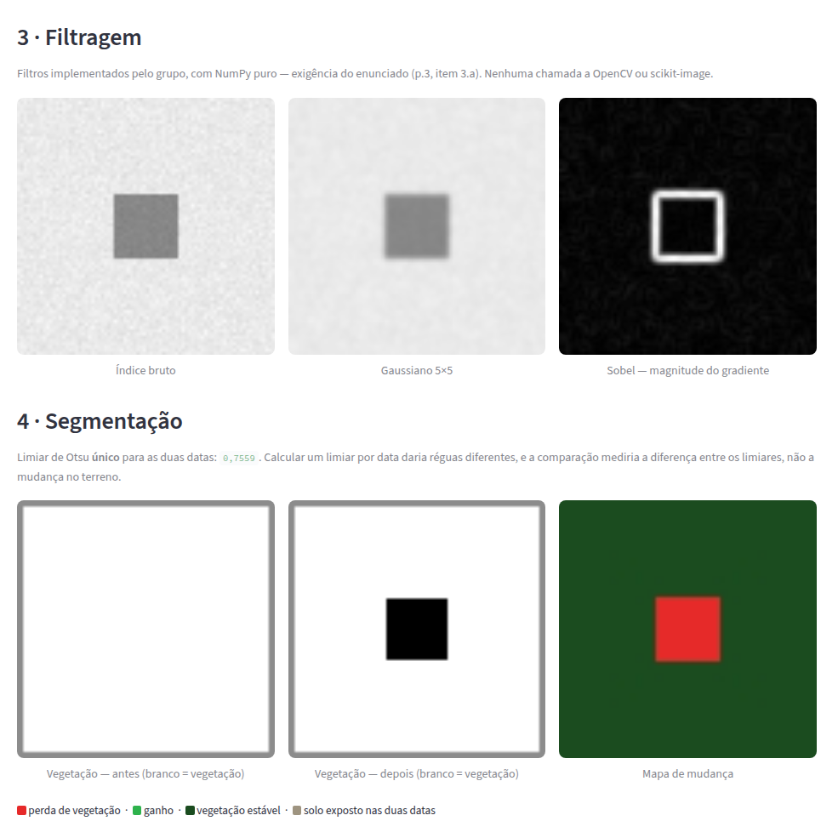
Reserva · os filtros rodando no programa
Não faz parte da apresentação — só abrir se perguntarem se já existe código
O programa já aplica esses filtros sobre as duas datas e mostra o efeito de cada passo separado.
À esquerda o índice bruto, no meio o gaussiano, à direita o Sobel.
Os painéis de baixo já são a etapa seguinte — conteúdo da próxima entrega.
Roda no computador, sem internet.
Como abrir
sentinela app → aba “Etapas do processamento”
Deixar o navegador já aberto antes de começar — não subir o programa ao vivo.
Isabel Da Silva · slide de reserva
Notes:
ISABEL — slide de reserva, só se pedirem (1 min)
NÃO apresentar por padrão.
"O programa já existe e já aplica esses filtros. Essa é a tela dele."
"À esquerda o índice sem tratamento, no meio depois do gaussiano, à direita o Sobel. É
a mesma sequência que a gente acabou de descrever, rodando."
"Os painéis de baixo já são a etapa seguinte, que é conteúdo da próxima entrega — estou
mostrando só para dar o contexto."
ANTES: deixar o navegador já aberto em localhost:8501. Não subir o programa ao vivo.

